Slide 1
Entrée par le graphème
100% déchiffrable

Slide 2
Séance 1

Slide 3
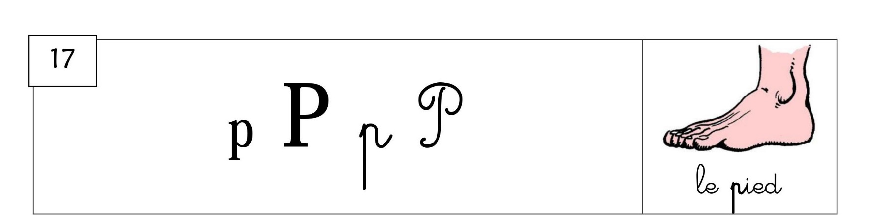

1- entrée par le graphème
LA POMME
C’est la lettre P qui fait le son [p]

Slide 4
2-écrire la lettre, la syllabe, le mot
-présentation du graphème minuscule cursive et écriture sur ardoise

Slide 5
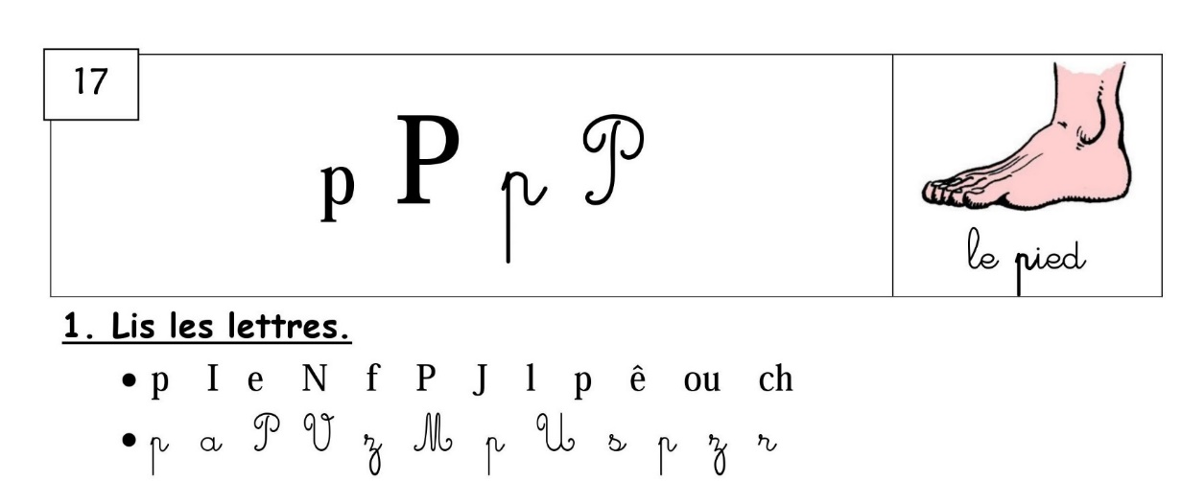
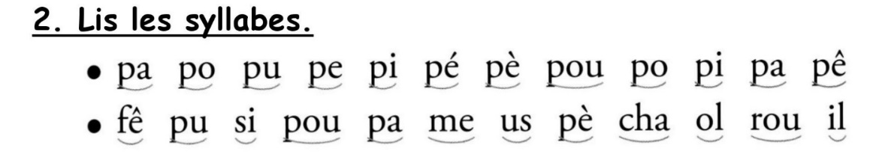
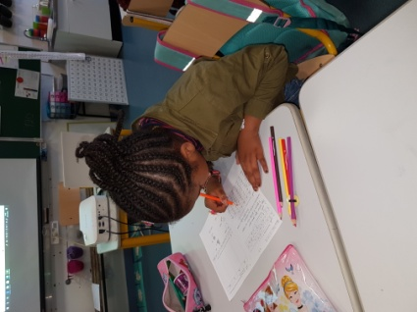
3-lire les lettres, les syllabes de façon individuelle (10 minutes)
LA POMME

Slide 6
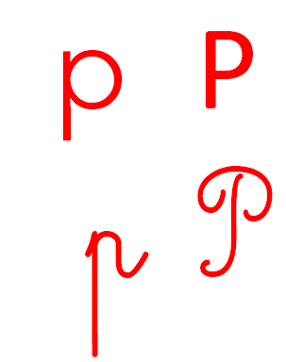

4- reconnaître le mot référent
LA POMME

Slide 7
5- s’exercer à repérer la lettre
Fiche exercice

Slide 8
Séance 2

Slide 9
6- lire et comprendre une image

Slide 10
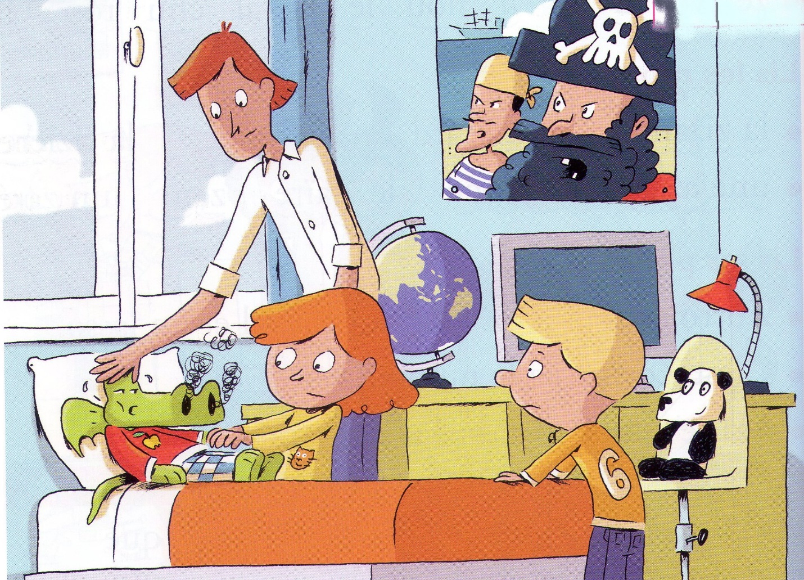
Taoki est malade.
Décrire et émettre des hypothèses sur l’image:
(qui/quoi, où, quand )
Quelles sont les images avec les sons [p]?

Slide 11
Taoki est malade.
Un Pirate
Un poster
Une lampe
Une pomme
Un pyjama
Une mappemonde
Papa
Un panda
Un pantalon
un chapeau
Une peluche

Slide 12
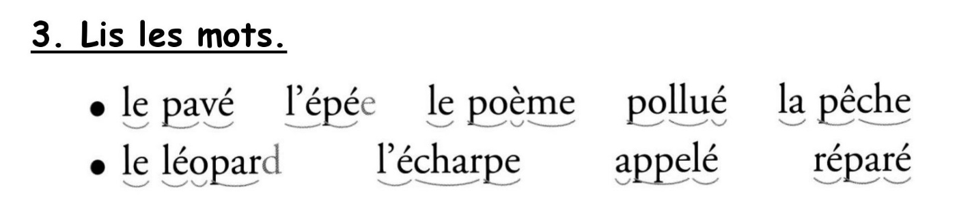
7- lire les mots et le texte

Slide 13
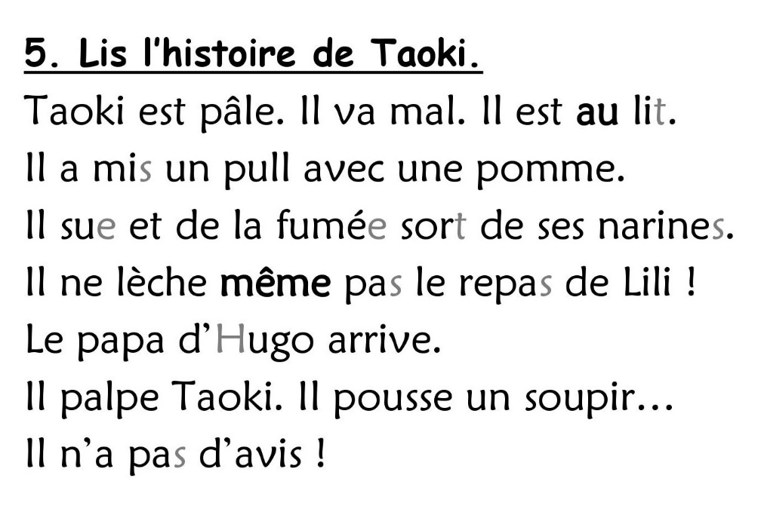
8- validation de la lecture de l’image et complément d’information apporté par le texte

Slide 14
9- lecture collective
Lecture (Par l’expert ? élève? Les 2?) pour confirmer ou infirmer les hypothèses.
Lecture pour faire ressortir les nouvelles informations données par le texte.

